Slide 1
Bölgesel Rekabet Edebilirlik Operasyonel Programı/Proje Örnekleri
BİLİM,SANAYİ VE TEKNOLOJİ BAKANLIĞI
25 Mart 2014
ANKARA

Slide 2
SORUN AĞACI YAKLAŞIMI
Üst Sorun
Orta Sorun 1
Orta Sorun 2
Alt Sorun-1.1
Alt Sorun-1.2
Alt Sorun-2.1
Alt Sorun-1.1.1
Alt Sorun-1.1.2
Alt Sorun-1.1.3
Alt Sorun-1.1.4
Alt Sorun-1.2.1
Alt Sorun-1.2.2
Alt Sorun-1.2.3
Alt Sorun-2.1.1
Alt Sorun-2.1.2
Alt Sorun-2.1.3
Alt Sorun-1.1.1.1
Alt Sorun-1.1.1.2

Slide 3
ÇÖZÜM AĞACI
Üst Çözüm
Orta Çözüm 1
Orta Çözüm 2
Alt Çözüm-1.1
Alt Çözüm-1.2
Alt Çözüm-2.1
Proje 1
Proje 2
Proje 3
Proje 4
Alt Çözüm-1.1.1
Alt Çözüm-1.1.2
Alt Çözüm-1.1.3
Alt Çözüm-1.1.4
Alt Çözüm-1.2.1
Alt Çözüm-1.2.2
Alt Çözüm-1.2.3
Alt Çözüm-2.1.1
Alt Çözüm-2.1.2
Alt Çözüm-2.1.3
Faliyet-1
Faliyet-2

Slide 4
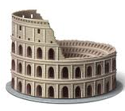
SATIN ALINABİLECEKLER

Slide 5
Proje Örnekleri
IPA 1. Dönem 2007-2013
Lisanslı Depolar/ Depolar
İş Geliştirme Merkezleri
Ortak Kullanım Atölyeleri
KOBİ’lerin Finansmana Erişimi (Finansal Araç Projeleri)
Teknoloji Geliştirme Bölgeleri
Laboratuvarlar ve Araştırma Merkezleri
Turizm Projeleri
Kümelenme ve KOBİ’lere yönelik Eğitim ve Danışmanlık Destekleri
Teknik Yardım (Program Otoritesi ve Proje Faydalanıcıları)
Notes:
Bir önceki yansıda anlattığım tedbir ve öncelikler 9 farklı tipte proje ile hayata geçirilmektedir. Bu proje tipleri,
Lisanslı Depolar/ Depolar,İş Geliştirme Merkezleri,Ortak Kullanım Atölyeleri,KOBİ’lerin Finansmana Erişimi (Finansal Araç Projeleri), Teknoloji Geliştirme Bölgeleri,Laboratuvarlar ve Araştırma Merkezleri, Turizm Projeleri, Kümelenme ve KOBİ’lere yönelik Eğitim ve Danışmanlık Destekleri, Teknik Yardım (Program Otoritesi ve Proje Faydalanıcıları)

Slide 6
Proje Örnekleri
IPA 1. Dönem 2007-2013
TOBB ABİGEM 3
Giresun Fındık Lisanslı Deposu
Malatya Kayısı Deposu ve Kümelenme Vadisi
Hatay Mobilyacılar Ortak Kullanım Atölyesi
Elazığ Teknoloji Geliştirme Bölgesi
Samsun Metal Metroloji Kalibrasyon Laboratuvarı
Mardin’de Sürdürülebilir Turizm
Notes:
Malatya kayısı projesi ile Malatya da güneş enerjisi ile elektriğini karşılayan bir soğuk hava deposu, ortak işleme tesisi ve Kayısı kümesi oluşturulması hedeflenmektedir. Kastamonu ilinde bir iş geliştirme projesi ile Kastamonu da girişimcilik desteklenecektir. GAGF Projesi ile Kobilerin finansmana erişiminin arttırılması için Kredi Garanti Fonu oluşturulmuştur. Elâzığ'da TGB projesi BROP fonları ile gerçekleştirilmiştir. Mardin 1. caddenin restorasyon çalışmaları tamamlanarak Mardin'in ana caddesi yenilenecektir. Ekonomik Bakanlığı Kümelenme projesi ile 5 ilde kümelenme çalışmaları yapılmış yol haritaları ve raporlar hazırlanmıştır. Kümelenme Akademisi Projesi ile Sanayi Bölgeleri Genel Müdürlüğümüz tarafından Kümelenme Politikalarında öncül rol oynayacak Kümelenme akademisi projesi hayata geçirilecektir.

Slide 7
TOBB ABİGEM 3
Sorun: Nitelikli danışmanlık eksikliği
Ticaret ve Sanayi Odaları Bünyesinde danışmanlık hizmeti verecek ABİGEMler oluşturuldu
AB finansman desteği ile 1 ve 2. Fazda toplam 15 ABİGEM kuruldu
Proje ile 3. Faz (Sivas,Hatay,Batman,Van) 8,5 Milyon Avro (7,5 Mi. TA)
Ofisler tefriş edildi,
4 ABİGEM’in insan kaynağı oluşturuldu ve istihdam edilen uzmanlara eğitim verildi ve şirketleşmeleri sağladı
Mevcut Kobilere, Girişimcilere ve Kadınlara eğitimler (girişimcilik, proje hazırlama, kalite sertifikasyonu)
Yeni Başlayan işletmelere (start-up) danışmanlık desteği verildi.
Her ilde bir kümelenme projesi hayata geçirildi.
Sivas Doğal Taş
Hatay Ayakkabı
Batman Tekstil

Slide 8
Giresun Fındık Lisanslı Deposu ve Fındık Borsası (Giresun Ticaret Borsası)
Fındık fiyat dalgalanması, pazarın yeterince oluşamaması, depolama eksikliği ve fındığın bozulması
5300 Sayılı Lisanslı Depoculuk kanunu gerekliliklerini yerine getirebilecek pilot proje
17.000 ton kapasiteli 24 adet çelik siloda azot gazı altında depolama tesisi
Akredite Kalite Kontrol Laboratuvar
Fındık Spot Borsa binası (Borsa seans salonu, idari kısımlar, konferans salonundan oluşan kompleks)
Spot satış için ürün bekleme yerleri
Araç kantarı, Güvenlik noktaları gibi yardımcı tesisler
http://www.giresuntb.org.tr/abproje.php?sayfa=lisanslidepo

Slide 9
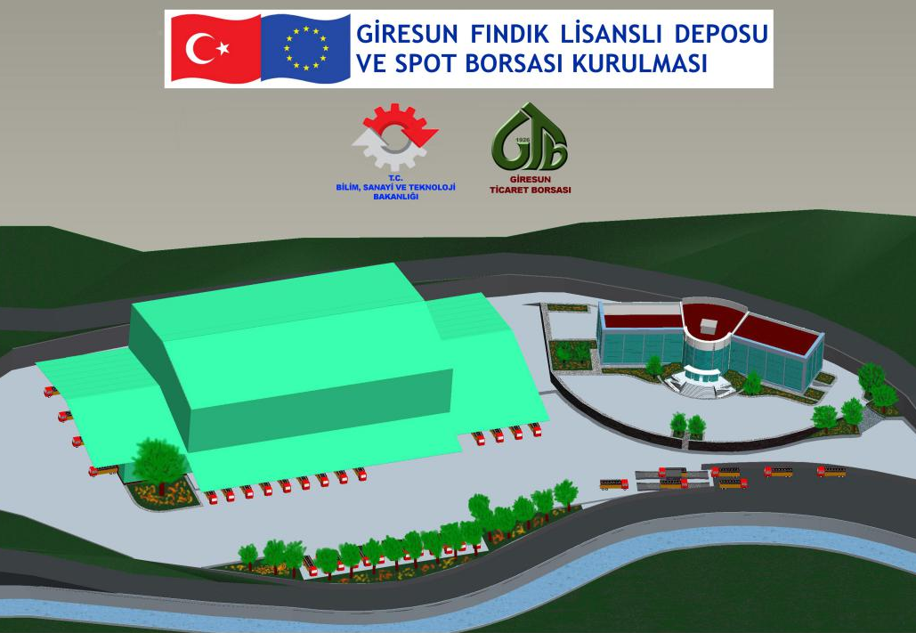

Slide 10
1 | Stock Exchange and Admin Building
2 | Inshell hazelnut warehouse (steel frame)
3 | Inshell hazelnut cleaning and sampling building (steel frame)
4 | Inshell hazelnut packaging building (steel frame)
5 | Inshell hazelnut waiting station (steel frame)
6 | Entrance
7 | Lab, technical services and warehouse receipt building (steel)
8 | Water tank
9 | Water pump station
10 | Vehicle entry, weighing etc. Station
+ | Steel silos
+ | 1000 kVA transformer
+ | OG Compensation and underground energy transmission lines
+ | Insulation
+ | Feeding and Automation Systems
+ | 875 kVA generator
+ | Water tank tiles
+ | Water tank intake and outflow infrastructure (drainage)
+ | Water tank (difference between approximate & actual costs)

Slide 11
Kastamonu İşgem (KOSGEB)
Sorun: Kastamonu ilinde girişimcilik eksikliği
Çözüm: 5800m2 20 işlik Kastamonu İŞGEM
İŞGEM yönetiminin eğitilmesi
İŞGEM için ihtiyaç analizi
Pazar araştırmaları
İşlik Kiracılarına Eğitim ve iş planı hazırlanması
Tanıtım ve Bilinçlendirme

Slide 12
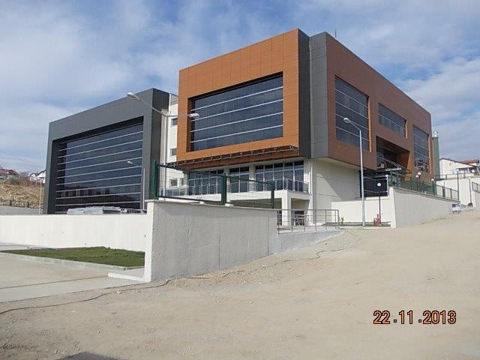

Slide 13
Malatya Kayısı Deposu (Valilik,MTB)
Sorun: SHD Eksikliği, İhracat Sıkıntıları, Birlikte iş yapma eksikliği
Çözüm;
Uzun ve kısa süreli soğuk hava depoları, şoklama üniteleri
Kümelenme vadisi ve mezat salonu,
Ortak işleme, ayıklama ve paketleme tesisi, kükürt giderme hattı, doğal kurutma alanı, kontrol laboratuvarı
PV Güneş Panelleri ile elektrik üretimi
Kümelenme analizi, depoların ve ortak kullanım atölyelerinin işler hale getirilmesi

Slide 14
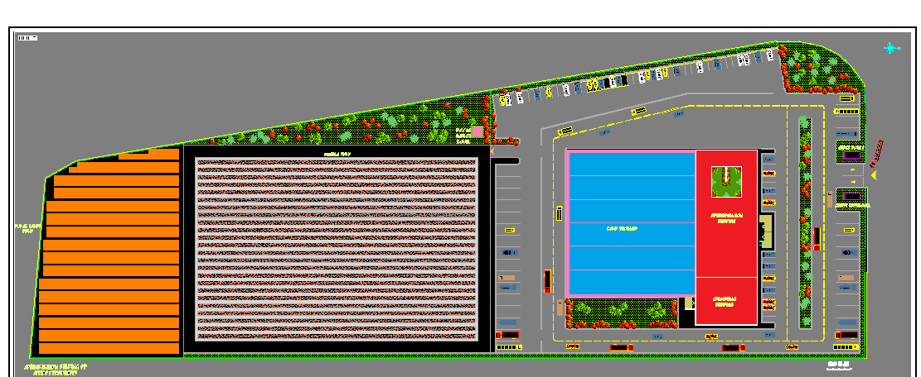

Slide 15
Hatay Mobilyacılar Ortak Kullanım Atölyeleri (Antakya TSO)
Sorun:
Antakya mobilya sektörü giderek küçülüyor, el işçiliği mobilyacılık üretim kapasitesi azalıyor
Çözüm:
Proje Kapsamında Kurulacak Olan Mobilyacılık Destek Noktası (MDN) KOBİ’lerin tek başlarına sahip olmadıkları 20 çeşit ileri teknoloji ve kapasiteli makine ile ortak kullanım atölyesi
Klasik mobilya üreten KOBİ’lerin markalaşmalarına yardım

Slide 16
Ayrıntılı Sorun ve Çözüm Analizi
Rekabetin Unsurları | Rekabet Önündeki Engeller | Projenin Müdahalesi
Yeni tasarımlar üretebilme ve uygulayabilme | Hatay'daki Mobilya üreticilerinin yönetimsel ve girişimcilik eksikliği | Kültürel ve tarihi motiflerin envanterinin çıkarılması Farklı mobilya tiplerinde yeni tasarımların geliştirilmesi Yeni tasarımların uygulanması hakkında eğitim
Pazarlama Becerileri | Hatay'daki Mobilya üreticilerinin yönetimsel ve girişimcilik eksikliği | Role Modeli programının uygulanması Pazarlama stratejilerinin geliştirilmesi Özel eğitim programlarının uygulanması
Bölgesel Marka | El yapımı Hatay Mobilyası markasının yok olması | Bölgesel marka girişimlerinin tasarlanması ve uygulanması, Rekabetçi işbirliği programlarının tasarlanması.
Üretim Kapasiteleri ve Becerileri | El yapımı ürünlerin kalitesi arasında tutarsızlıklar | Ortak kullanım atölyesi Hatay'daki Mobilya üreticilerinin yüksek duyarlılık ile, biçimsel tasarımların kalitesinin güçlendirilmesini mobilya araçlarının temel yapılarının geliştirilmesi için fırsat sağlayacaktır
 | Uzun ve belirsiz üretim süreleri | Hatay'daki Mobilya üreticileri Ortak kullanım atölyesini kullanarak bazı alt üretim süreçlerini kısaltacaklar belirsizlikleri azaltılacaktır

Slide 17
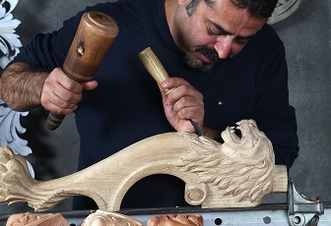

Slide 18
Elazığ Teknoloji Geliştirme Bölgesi (Fırat Üniversitesi)
Sorun Elazığ’da ARGE Faaliyet Eksikliği ve ARGE mekânsal sorunları
Çözüm 10.000 m2 Elazığ TGB
TGB Personeline eğitim
TGB Personelin için yurtdışı gezisi
Ofisleri kullanacak proje sahipleri için iş planı hazırlanması

Slide 20
Samsun Metal Metroloji ve Kalibrasyon Laboratuvarı (Samsun STO)
Metal sektöründe 1500 adet üretici kobi, 300 adet ihracatçı kobi,
Gıda sektöründe 2000 adet üretici kobi, 400 adet ihracatçı kobi
Hem metal hem de gıda sektöründe olmak üzere 300 adet ithalatçı kobi
Bunun yanı sıra Türkiye Metal ihracatının % 15’i ve Türkiye gıda ihracatının ise % 30’u Samsun limanlarından gerçekleştirilmektedir.
Samsun metal üretimi açısından yoğun fakat test ve kalibrasyon hizmetleri yetersizdir.
Çözüm: Samsun Metal Metroloji ve Kalibrasyon Laboratuvarının kurulması
Metal Laboratuvarı
Metroloji ve Kalibrasyon Laboratuvarı
Kontrol Laboratuvarı

Slide 21
Yapılacak Analizler
Spektral analiz, Radyografik muayene,
Mikrosertlik ölçümleri, Çentik darbe testi
Mikroyapı ve makroyapı yüzey pürüzlülüğü inceleme,
Çekme,eğme, basma testleri, ultrasonik muayene vb.
Kütle, boyut, hacim ve debi, ısı, basınç, elektrik, hız ve kuvvet kalibrasyonlarının
Baca gazı ölçümleri, toz, nem, gürültü ve titreşim ölçümleri

Slide 22
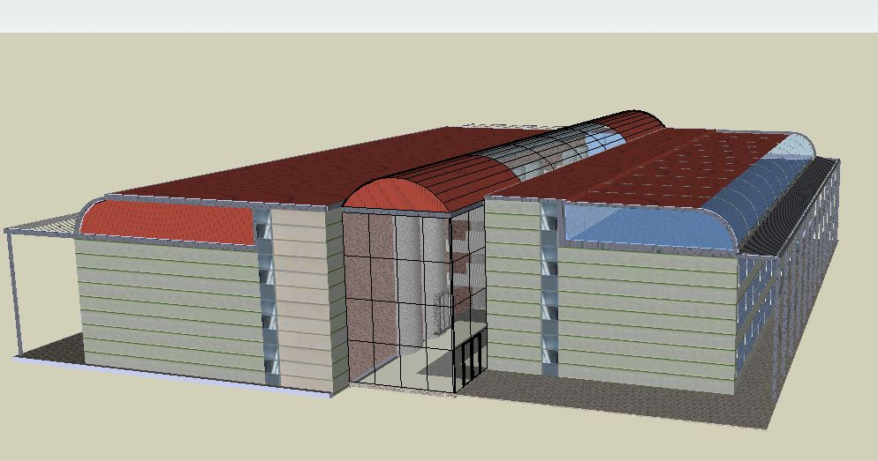

Slide 23
Teknik yardım faaliyetleri
Teşhis Analizi
Laboratuvarın İş planı ve hizmet sunma manuellerinin hazırlanması
İnsan Kaynağı Sisteminin geliştirilmesi
Laboratuvarın açılış seremonisi
Laboratuvarın tanıtımı
ISO/EN 17025 başvurusuna hazırlık
Metal sanayisinin bölgesel inovasyon sisteminin geliştirilmesi
5 Rol Model Firma oluşturulması

Slide 24
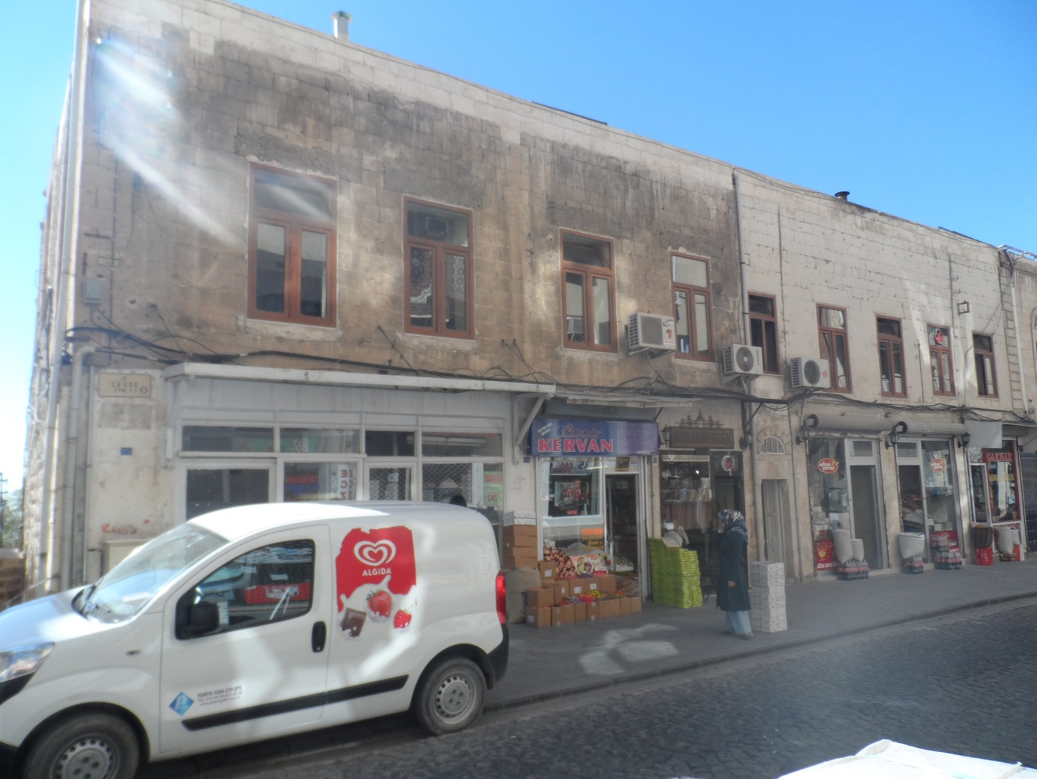
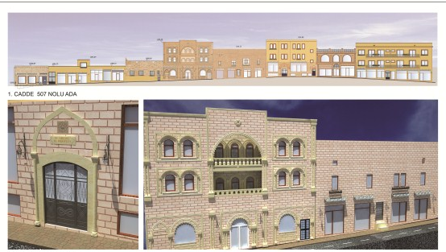
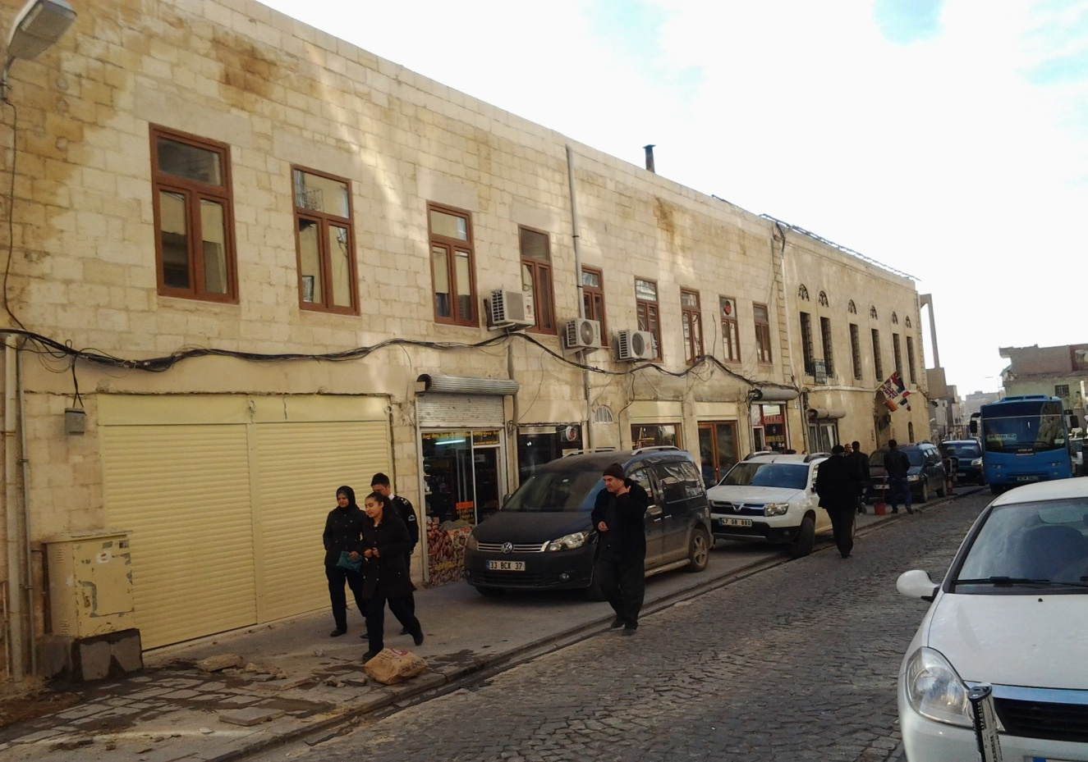

Slide 25
Mardin’de Sürdürülebilir Turizm
Sorun: Mardin yeterince turizm geliri elde edemiyor
Geceleme sayısını arttırmak için 1. Cadde, 2.5 KM Cephe İyileştirme,
Sürdürülebilir Turizm Strateji hazırlanması ve uygulanması, Eğitimler, Durum analizleri
Tur Paketlerinin oluşturulması
Çevrimiçi Turizm Portalı
Uluslararası Konferans düzenlemesi
Tanıtım Faaliyetleri
Unesco Dünya Miras Listesine Başvuru dokümanın hazırlanması

Slide 26
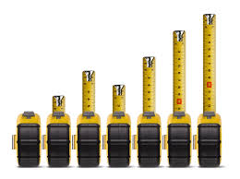
Özetle…
Ayrıntılı Analizler
+
İyi Çözüm Önerileri
+
Güçlü proje ekibi ve ortakları ile uygulama
+
Başarının ölçülerek değişimin izlenmesi
=
Sonuç Odaklı Başarılı Projeler

Slide 27
TEŞEKKÜRLER
Bölgesel Rekabet Edebilirlik Programı
Koordinasyon ve Uygulama Dairesi Başkanlığı
Telefon: 201 69 51
e-posta: ipa@sanayi.gov.tr
Web adresi: ipa.sanayi.gov.tr

